Slide 1
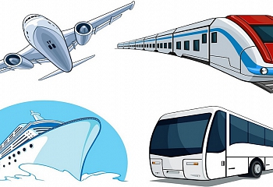
Транспорт України

Slide 2
Згадайте:
Як змінюється роль сфери послуг у сучасному світі та в Україні?
Згадайте основні види послуг за використаними засобами пересування.
Які види транспорту ви знаєте?
Згадайте основні техніко-економічні характеристики роботи транспорту

Slide 3
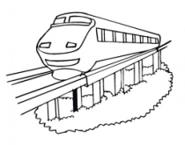
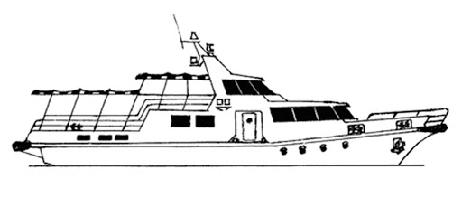
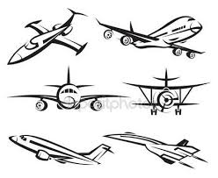
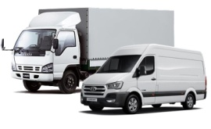
Структура транспортної системи України
В Україні є практично всі види транспорту
За засобами пересування
Наземні:
Залізничний
Автомобільний
Трубопровідний
Електронний
Гужовий
Водні:
Морський
Річковий
Озерний
Повітряний :
Авіаційний

Slide 4
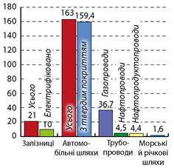
Протяжність шляхів сполучення в Україні, тис.км, 2015

Slide 5
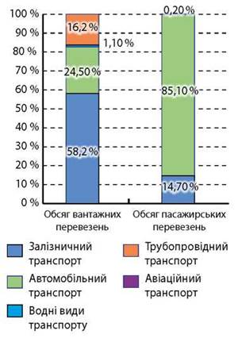
Частка різних видів транспорту України в обсязі вантажних та пасажирських перевезень, млн км 2015

Slide 6
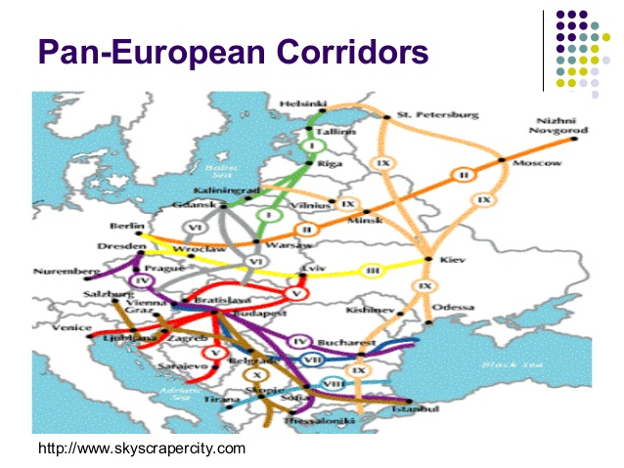
Вигідне географічне положення України зумовлює проходження її територією міжнародних транспортних коридорів (МКТ)

Slide 7
Вигідне географічне положення України зумовлює проходження її територією міжнародних транспортних коридорів (МКТ)
Міжнародні транспортні коридори – магістральні транспортні комунікації різних видів з відповідною інфраструктурою, які забезпечують міждержавні перевезення за напрямками їх найбільшої концентрації

Slide 8
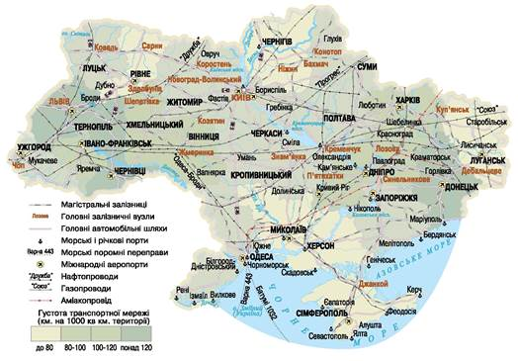
Вигідне географічне положення України зумовлює проходження її територією міжнародних транспортних коридорів (МКТ)

Slide 9
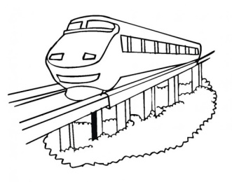
Залізничний транспорт
Залізнична мережа – сукупність усіх залізниць, що їх експлуатують у країні та регіоні .
Густота залізничної мережі – ступінь насиченості території дорогами, яка обчислюється як відношення протяжності залізниць до загальної площі території й вимірюється в км/тис.км²

Slide 10
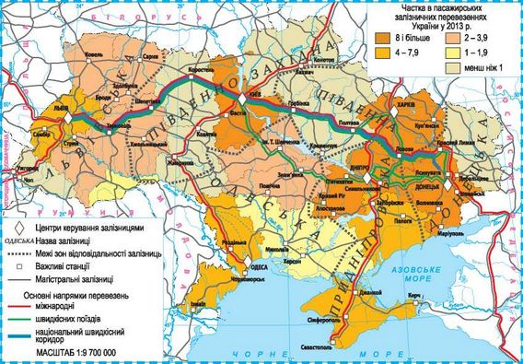
Залізничний транспорт

Slide 11
Залізничний транспорт
Усі залізниці України перебувають у власності державного підприємства “Укрзалізниця”
“Укрзалізниця” є монополістом у сфері залізничних перевезень в Україні і складається з 6 окремих залізниць :
“Південно-Західна
Львівська
Південна
Донецька
Придніпровська
Одеська

Slide 12
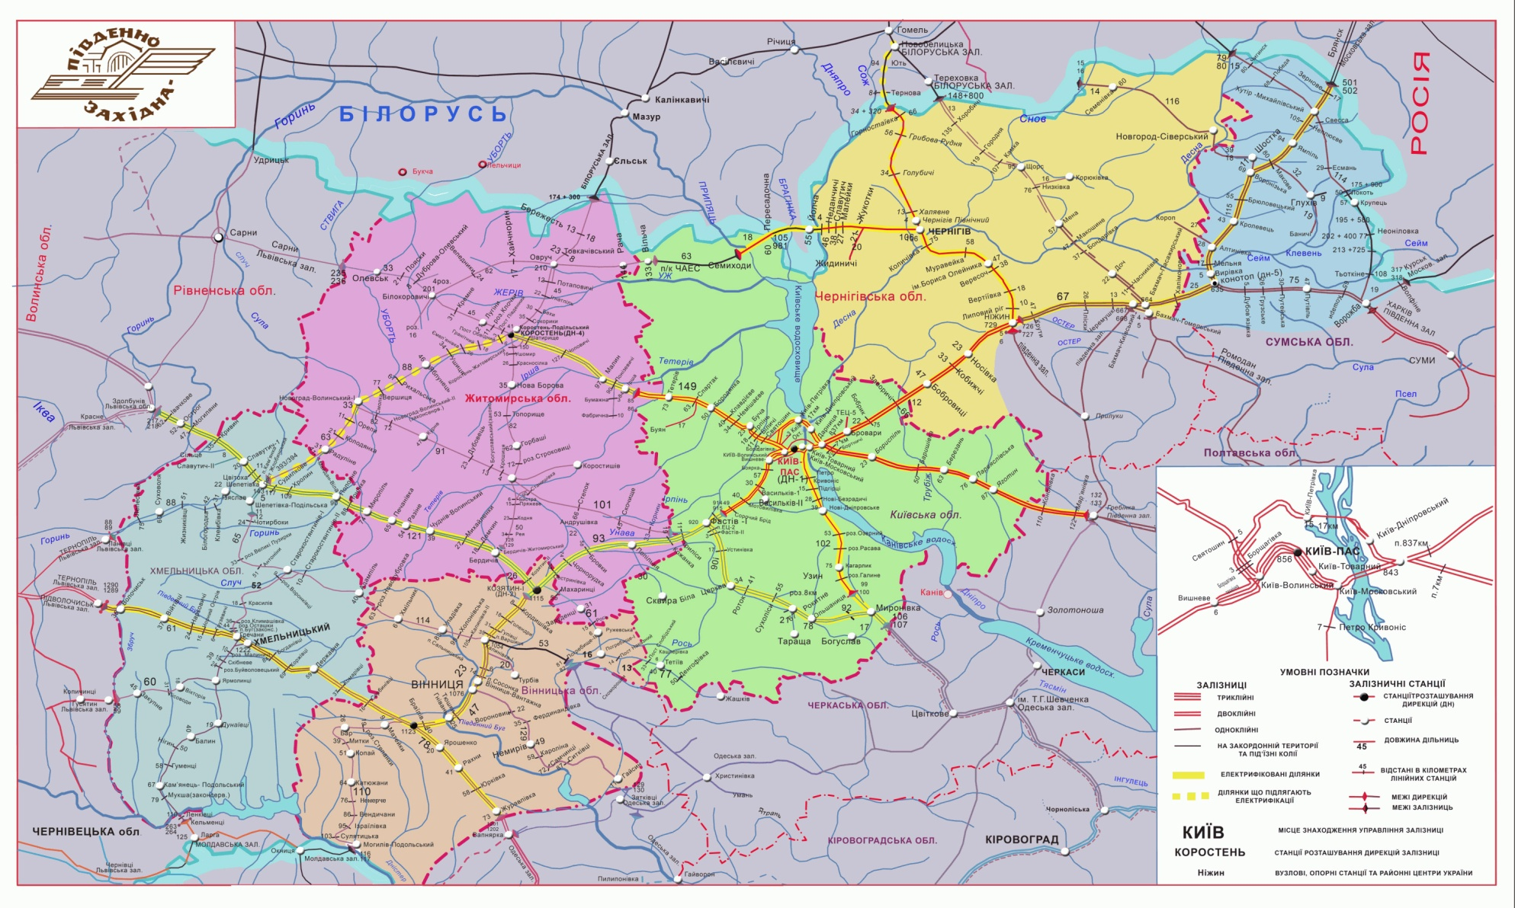

Південно-Західна залізниця

Slide 13
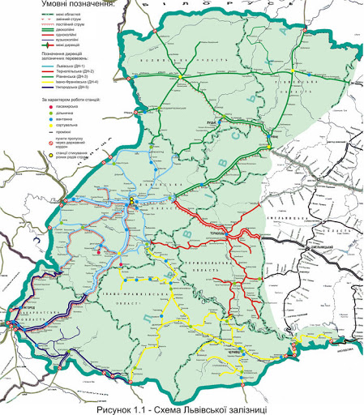
Львівська залізниця

Slide 14
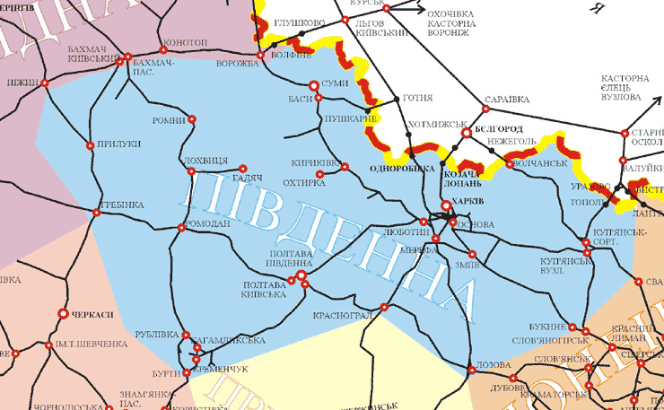
Південна залізниця

Slide 15
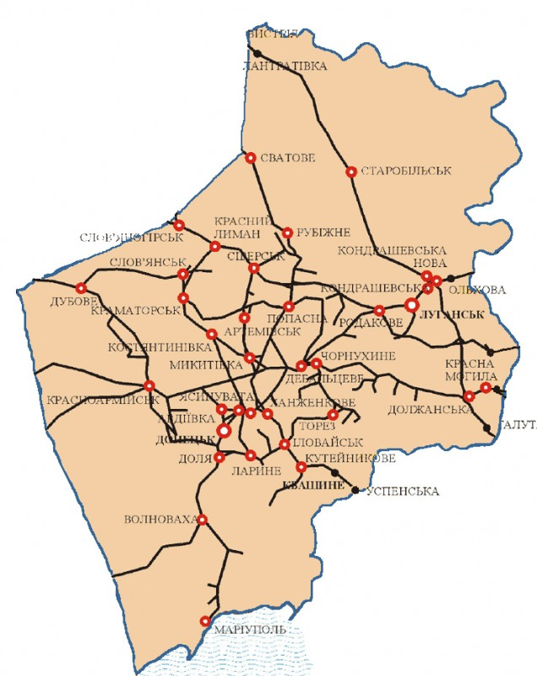
Донецька залізниця

Slide 16
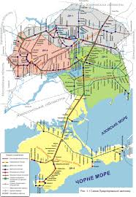
Придніпровська залізниця

Slide 17
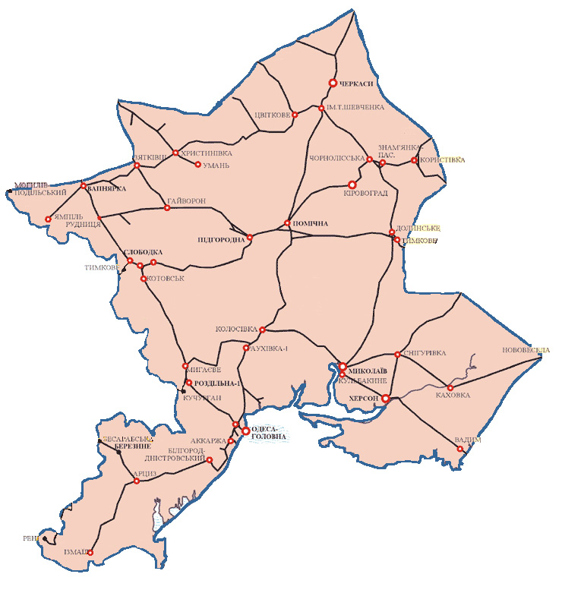
Одеська залізниця

Slide 18
Проблеми розвитку залізничного транспорту:
Стан виробничо-технічної бази залізниць і технологічний рівень перевезень за багатьма параметрами не відповідає зростаючим потребам суспільства та європейським стандартам якості надання транспортних послуг, що найближчим часом може стати перешкодою для подальшого соціально-економічного розвитку держави.

Slide 19
Проблеми розвитку залізничного транспорту:
Певні проблеми у міжнародних перевезеннях виникають у зв'язку з різною шириною колій в Україні (так звана широка колія) та її західних сусідів (так звана європейська колія). Заміна коліс на кордонах призводить до втрати часу під час транспортування

Slide 20
Проблеми розвитку залізничного транспорту:
Для переходу на європейський стандарт швидкості потрібні багатомільярдні інвестиції у модернізацію інфраструктури та рухомого складу.
Понад нормативні терміни в експлуатації використовується 60,5% електровозів, 42,8% вагонів електропоїздів.17% дизель-поїздів.

Slide 21
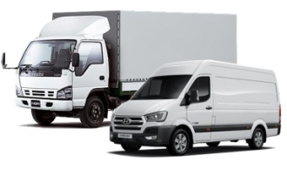
Автомобільний транспорт
Основними перевагами є його швидкість та здатність перевозити вантажі “від воріт до воріт”

Slide 22
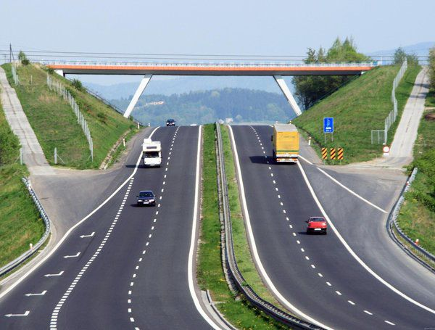
Автомобільний транспорт
1. Автомобільні дороги загального користування і сільські дороги України - це автомобільні дороги, які забезпечують внутрішньодержавні та міжнародні перевезення пасажирів і вантажів, враховують адміністративно-територіальний поділ країни, з'єднують населені пункти і є складовою частиною єдиної транспортної системи держави.

Slide 23
Автомобільний транспорт
Автошляхи
Державного значення
Магістральні
“М” або “Є”
Регіональні
“Н”-3%
“Р” -4,5%
Місцевого значення
Територіальні
Районні
Сільські

Slide 24
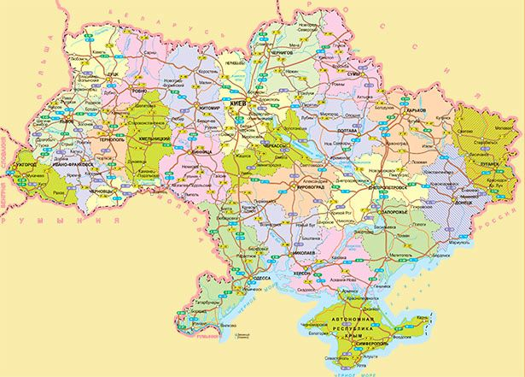
Автомобільний транспорт

Slide 25
Автомобільний транспорт
Проблеми транспортної
логістики
Якість транспортного
обслуговування
Зниження конкуренто-здатності
перевізників
Складність складення маршрутів перевезення
Недован-таження автомобілів
Недостатня інформаційна підтримка перевезень
Брак інформації про програми, що дозволяють автоматизувати процес перевезень
Складність організації перевезень декількома видами транспорту

Slide 26
Автомобільний транспорт
Автомобільний транспорт України інтегрується у високорозвинуту міжнародну автомобільну комунікаційну систему, яка сполучає європейські країни з державами Південно-Західної та Центральної Азії

Slide 27
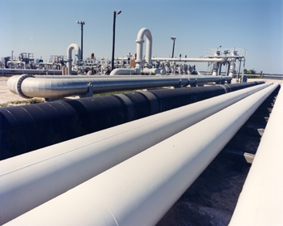
Трубопровідний транспорт
Україна є найбільшим в світі транзитером природного газу і нафти, що забезпечується наявністю значної мережі трубопровідних шляхів

Slide 28
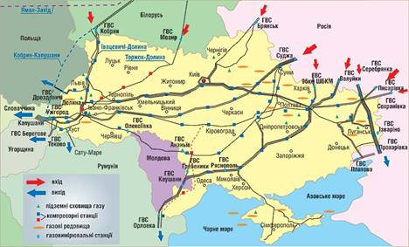
Трубопровідний транспорт

Slide 29
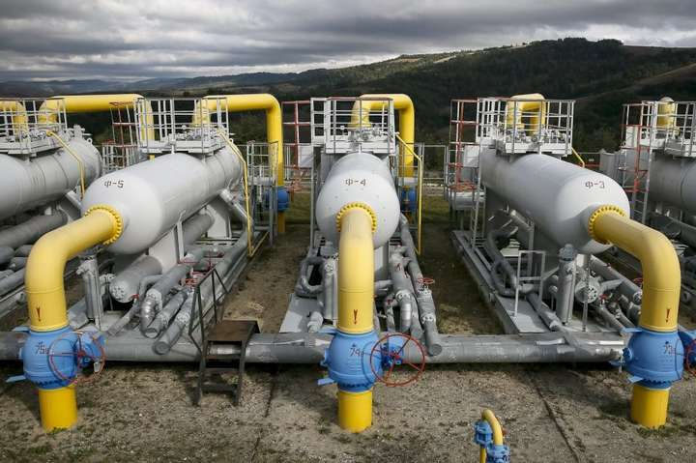
Трубопровідний транспорт
Цей вид транспорту є найбільш ефективним для перевезення рідких та газуватих вантажів на значні відстані
Він є третім за обсягом перевезень та другим (після залізниць) за вантажообігом видом транспорту в Україні
Операторами транспортування нафти в Україні є компанія “Укратранснафта” , природного газу – “Укртрансгаз”

Slide 30
Вигідне географічне положення України зумовлює проходження її територією міжнародних транспортних коридорів (МКТ)

Slide 31
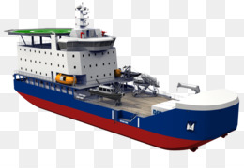
Водні види таранспорту
Каботаж – плавання вантажного або пасажирського судна між портами однієї країни
Якщо каботажне плавання відбувається між портами одного моря, це малий каботаж (наприклад, Одеса - Миколаїв), якщо в межах однієї країни, але між портами різних морів – великий каботаж (Херсон-Миколаїв)

Slide 32
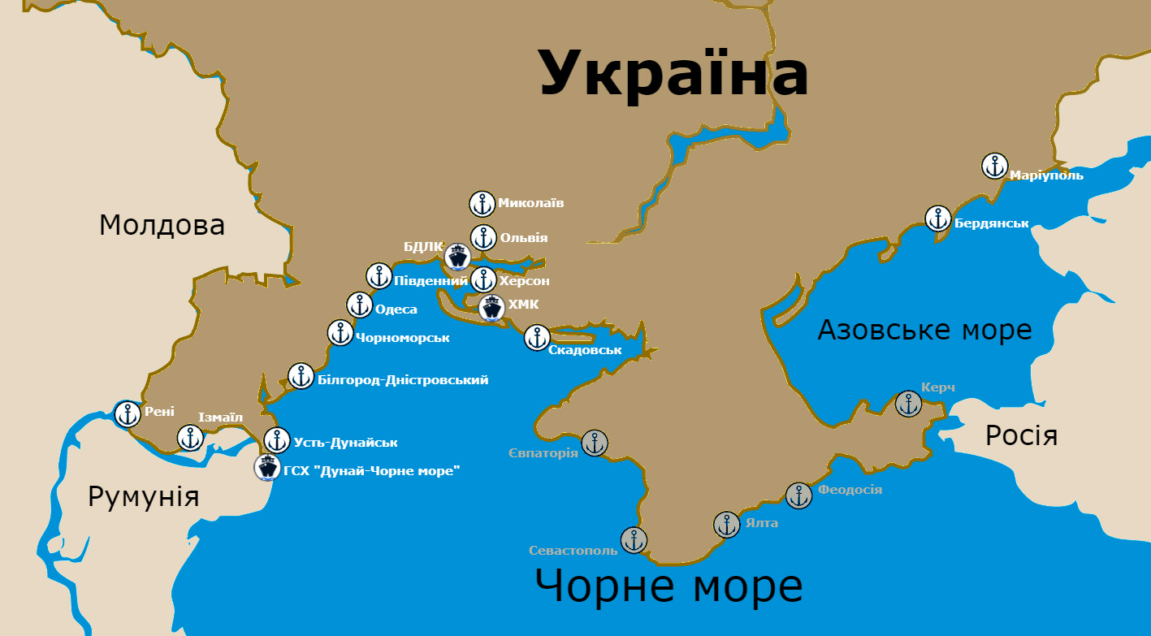
В Україні працюють 19 морських портів , які приписані до трьох морських пароплавств : Чорноморського, Торгового флоту Донбасу та Українського Дунайського

Slide 33
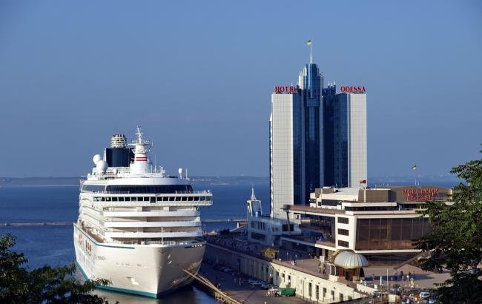
Найбільшим морським портом України за обсягом вантажів та потоком пасажирів є Одеса

Slide 34
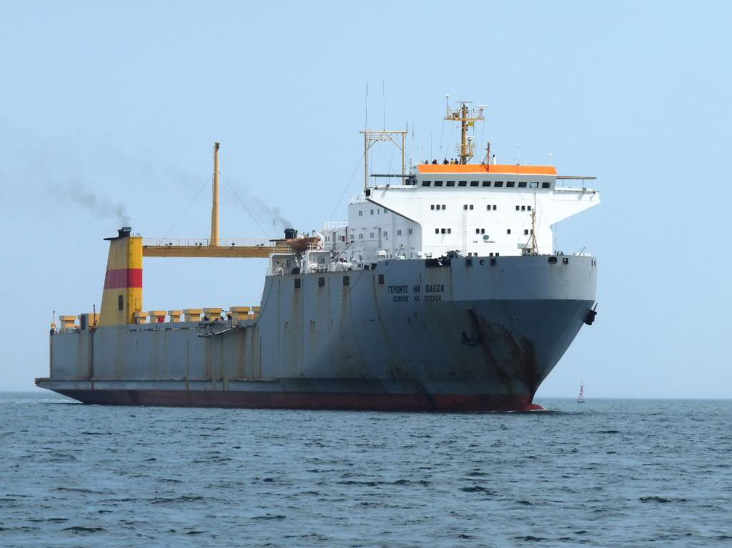
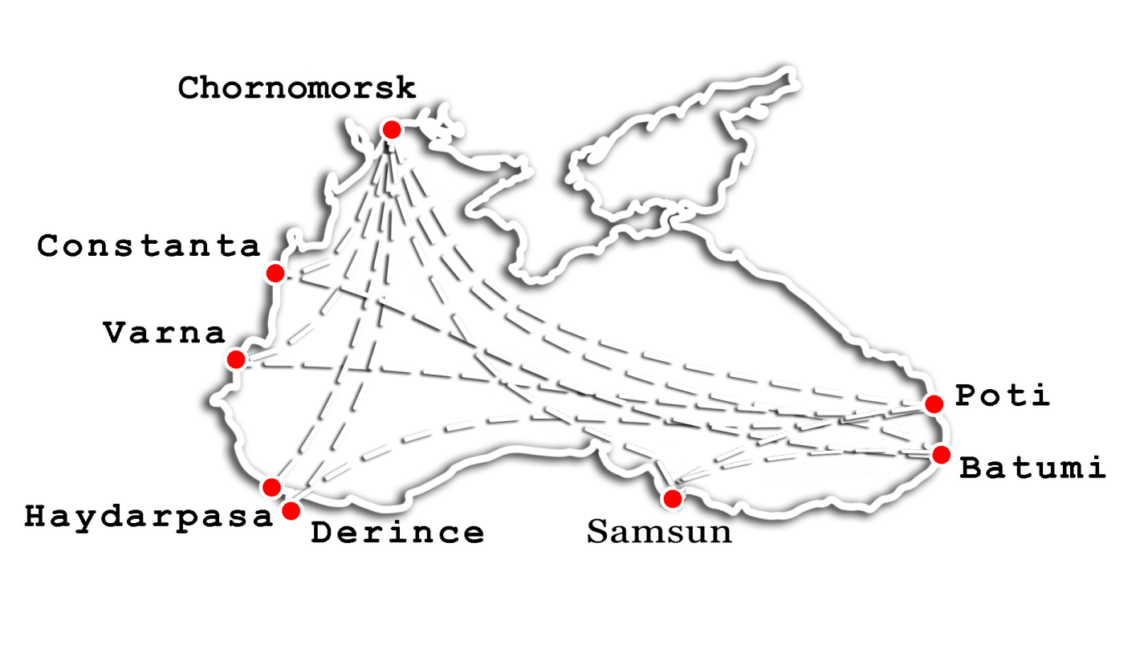
Паромні переправи Чорноморськ –Варна, Чорноморськ - Поті
Паромні переправи Чорноморськ –Варна, Чорноморськ - Поті

Slide 35
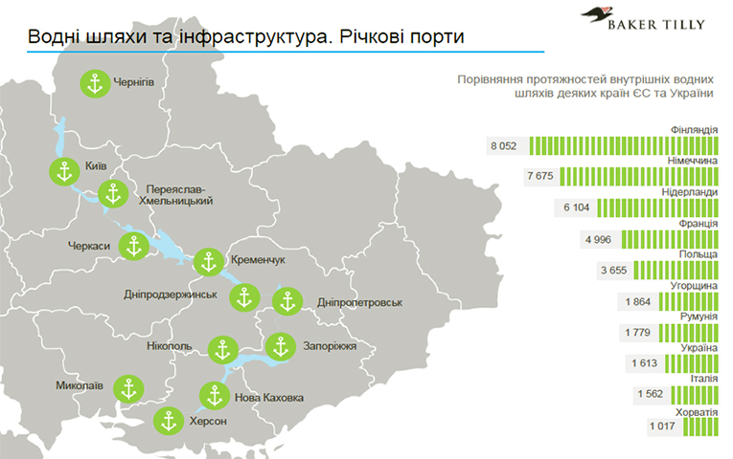
Порти України

Slide 36
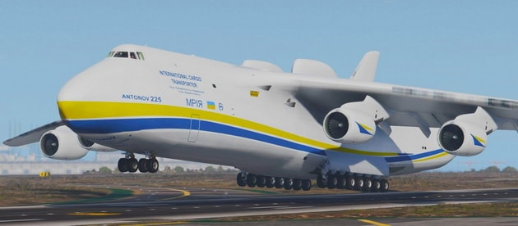
Повітряний транспорт України
Через високу собівартість послуг повітряний (авіаційний) транспорт зорієнтований переважно на перевезення пасажирів
Через велику дальність польотів повітряний транспорт має значний пасажирообіг, поступаючись в Україні за цим показником лише залізницям
Окрім пасажирів авіація перевозить термінові вантажі, виконує деякі сільсько- та лісо-господарські роботи

Slide 37
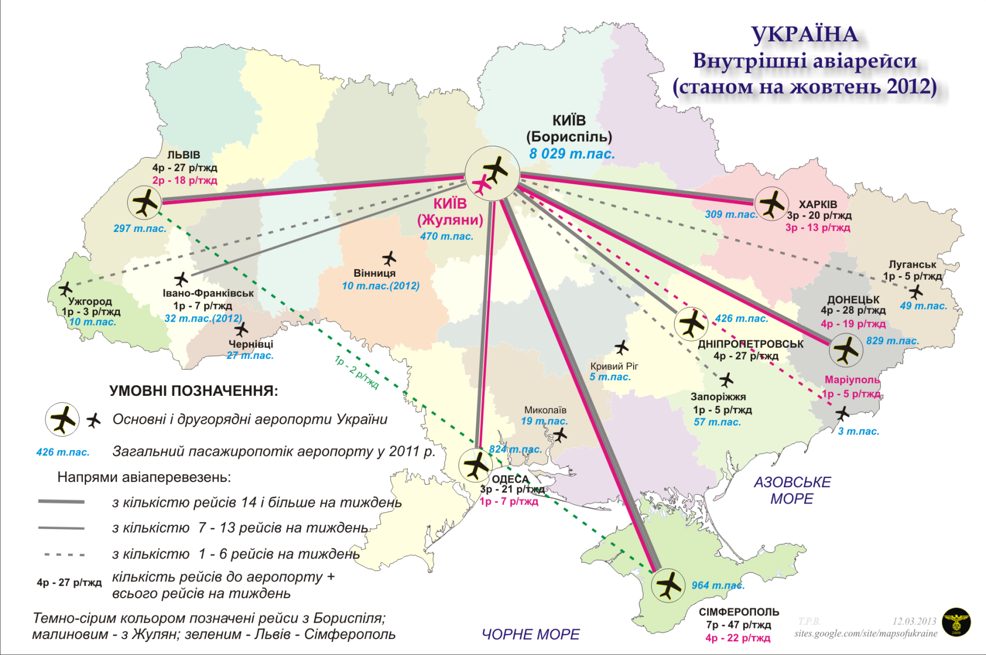
Повітряний транспорт України

Slide 38
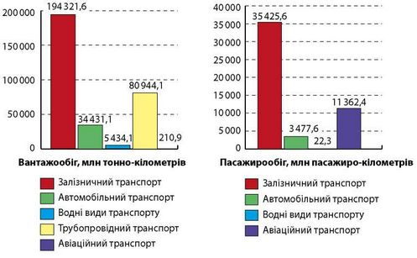
Проблеми та перспективи розвитку транспорту В Україні

Slide 39
Проблеми та перспективи розвитку транспорту В Україні
не відповідають сучасним вимогам
рівень безпеки,
не відповідають сучасним вимогам
показники енергоефективності,
показники якості та ефективності перевезень пасажирів і вантажів
показники техногенного навантаження на довкілля

Slide 40
https://history.vn.ua/pidruchniki/kobernik-geography-9-class-2017/39.php
https://mozok.click/2049-transport-ukrayini.html
https://www.google.com/search?q=%D0%BB%D1%8C%D0%B2%D1%96%D0%B2%D1%81%D1%8C%D0%BA%D0%B0+%D0%B7%D0%B0%D0%BB%D1%96%D0%B7%D0%BD%D0%B8%D1%86%D1%8F+%D0%BA%D0%B0%D1%80%D1%82%D0%B0&tbm=isch&ved=2ahUKEwj3yYnan-DoAhWMQ5oKHXJ8DBgQ2-cCegQIABAA&oq=%D0%9B%D1%8C%D0%B2%D1%96%D0%B2%D1%81%D1%8C%D0%BA%D0%B0+%D0%B7%D0%B0%D0%BB%D1%96%D0%B7%D0%BD%D0%B8%D1%86%D1%8F+%D0%BA%D0%B0%D1%80%D1%82%D0%B0&gs_lcp=CgNpbWcQA
https://ips.ligazakon.net/document/kp980455?an=29
http://www.rusnauka.com/29_NIOXXI_2012/Tecnic/0_118204.doc.htm

